Slide 1


2024학년도 1학기
신입생 Java 교육
교육부장 20 이어진

Slide 2

교육 커리큘럼
1주차 변수,연산자 + 조건문(if)
2주차 조건문(switch) + 반복문
3주차 배열
<중간고사>
4주차 객체, 메소드 오버로딩과 생성자
5주차 상속과 오버라이딩
6주차 다형성과 인터페이스
7주차 예외처리
<기말고사>

Slide 3

Part 1
다형성
ⓒSaebyeol Yu. Saebyeol’s PowerPoint

Slide 4
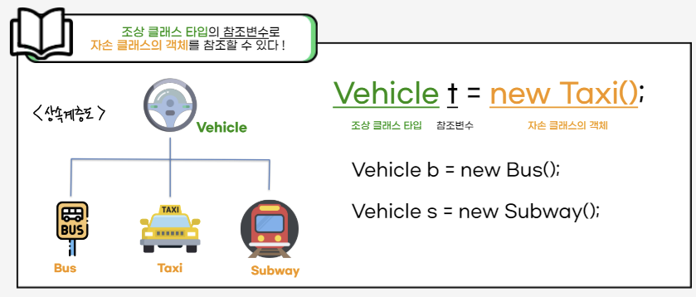
Part 1
다형성
한 타입의 참조변수로 여러 타입의 객체를 참조할 수 있는 것

Slide 5
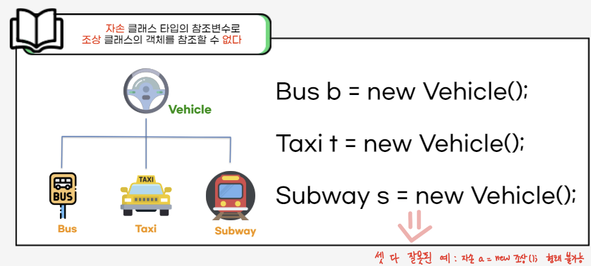
Part 1
다형성 사용의 잘못된 예

Slide 6
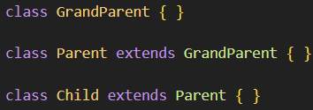
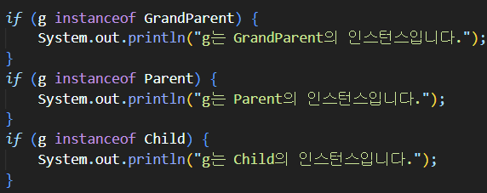

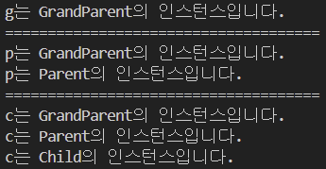
Part 1
instanceof 연산자
참조변수가 참조하는 인스턴스의 실제 타입을 체크하는데 사용
instanceof의 연산결과가 true면, 해당 타입으로 형변환이 가능

Slide 7
Part 1
참조변수와 인스턴스변수의 연결
멤버변수가 중복정의 된 경우, 참조변수의 타입에 따라 연결되는 멤버변수가 달라진다. (참조변수 타입에 영향 받음)
메소드가 중복정의 된 경우, 참조변수의 타입에 관계없이 항상 실제 인스턴스의 타입에 정의된 메소드가 호출된다. (참조변수 타입에 영향 받지 않음)

Slide 8
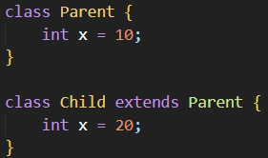
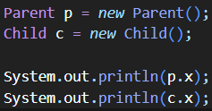

Part 1
참조변수와 인스턴스변수의 연결
멤버변수가 중복정의 된 경우, 참조변수의 타입에 따라 연결되는 멤버변수가 달라진다. (참조변수 타입에 영향 받음)
참조변수
인스턴스

Slide 9
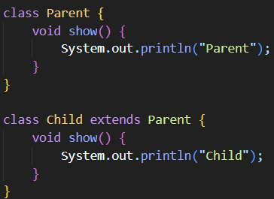
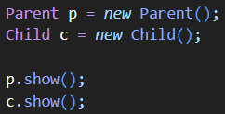

Part 1
참조변수와 인스턴스변수의 연결
메소드가 중복정의 된 경우, 참조변수의 타입에 관계없이 항상 실제 인스턴스의 타입에 정의된 메소드가 호출된다. (참조변수 타입에 영향 받지 않음)
참조변수
인스턴스

Slide 10
Part 2
추상클래스
ⓒSaebyeol Yu. Saebyeol’s PowerPoint

Slide 11

Part 2
추상클래스(abstract class)
선언부만 있고 구현부가 없는 메서드를 포함하고 있는 클래스
클래스가 ‘설계도’라면, 추상클래스는 ‘미완성 설계도’

Slide 12

Part 2
추상메소드(abstract method)
선언부만 있고 구현부가 없는 메소드
abstract 리턴타입 메소드이름();
꼭 필요하지만 자손마다 다르게 구현될 것으로 예상되는 경우에 사용
추상클래스를 상속받는 자식 클래스는 반드시 추상메소드를 오버라이딩하여 구현해야 함

Slide 13

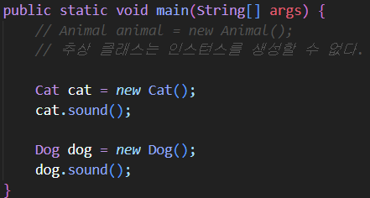
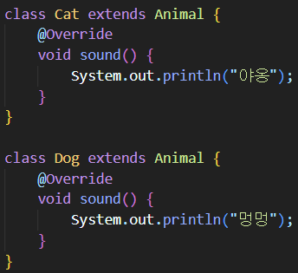

Part 2
추상클래스 예시

Slide 14
Part 3
인터페이스
ⓒSaebyeol Yu. Saebyeol’s PowerPoint

Slide 15

Part 3
인터페이스(interface)
추상클래스의 극단적인 경우로,
내부의 메소드가 모두 추상메소드로만 이루어진 경우
class 대신 interface를 사용한다는 것 외에는 클래스 작성과 동일
하지만, 구성요소(멤버)는 추상메소드와 상수만 가능

Slide 16
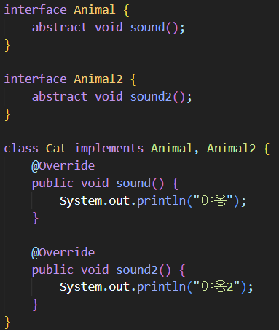
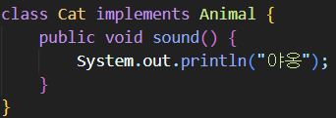
Part 3
인터페이스의 구현
extends 대신 implements 사용
다중 상속 허용

Slide 17

실습문제
[문제]
1. 추상클래스 or 인터페이스를 사용해서 Vehicle 클래스를 정의하고
Vehicle 클래스를 상속받는 Car, Bicycle 클래스를 만들어보기.
(왜 추상클래스 or 인터페이스를 사용해서 만들어야 되는지 이유 생각)
2. 빨간 박스 안에 있는 코드의 출력문 예상해보기 (이유까지)

Slide 18
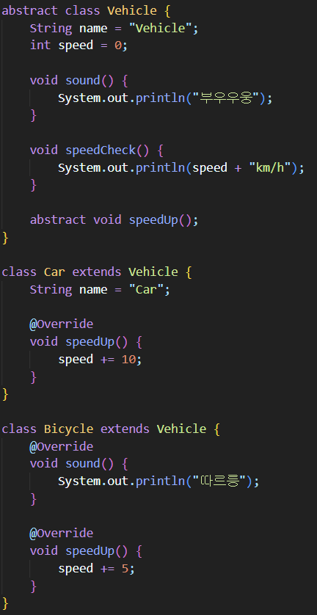
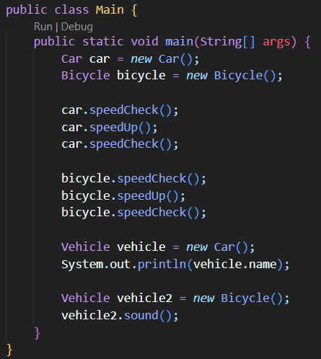

해설
클래스 내부의 메소드가 추상메소드만 있는 것이
아니기 때문에 abstract class로 만들어야 한다.
올바른 출력문
Vehicle
(참조변수 타입에 영향)
따르릉
(실제 인스턴스 타입에 영향)

Slide 19
Q&A

Slide 20
감사합니다

